Slide 1

WORK
爱豆商城APP
中期报告
日 期：2024年04月17日

Slide 2



行业PPT模板http://www.1ppt.com/hangye/
CONTENTS
01
02
03
04
项目介绍
系统设计
项目进度
项目计划
Project Introduction
System Design
Project Progress
Project Plan

Slide 3

ONE
项目介绍
Project Introduction

Slide 4

项目介绍
项目介绍
随着娱乐产业的发展，偶像文化在全球范围内迅速兴起。偶像的粉丝群体是一个庞大而活跃的社群，他们愿意为了支持自己喜爱的偶像而购买相关的产品。
这种粉丝经济的崛起催生了许多与偶像相关的商业项目，包括偶像周边商品的销售。
爱豆商城App是一个在线购物平台，专门为粉丝提供其偶像相关的商品。为偶像和相关品牌提供了一个直接连接粉丝并进行商品销售的渠道。

Slide 5
团队介绍
团队介绍
前端：
夏紫微
后端：
姚若兰 薛若雨

Slide 6
TWO
系统设计
System Design

Slide 7
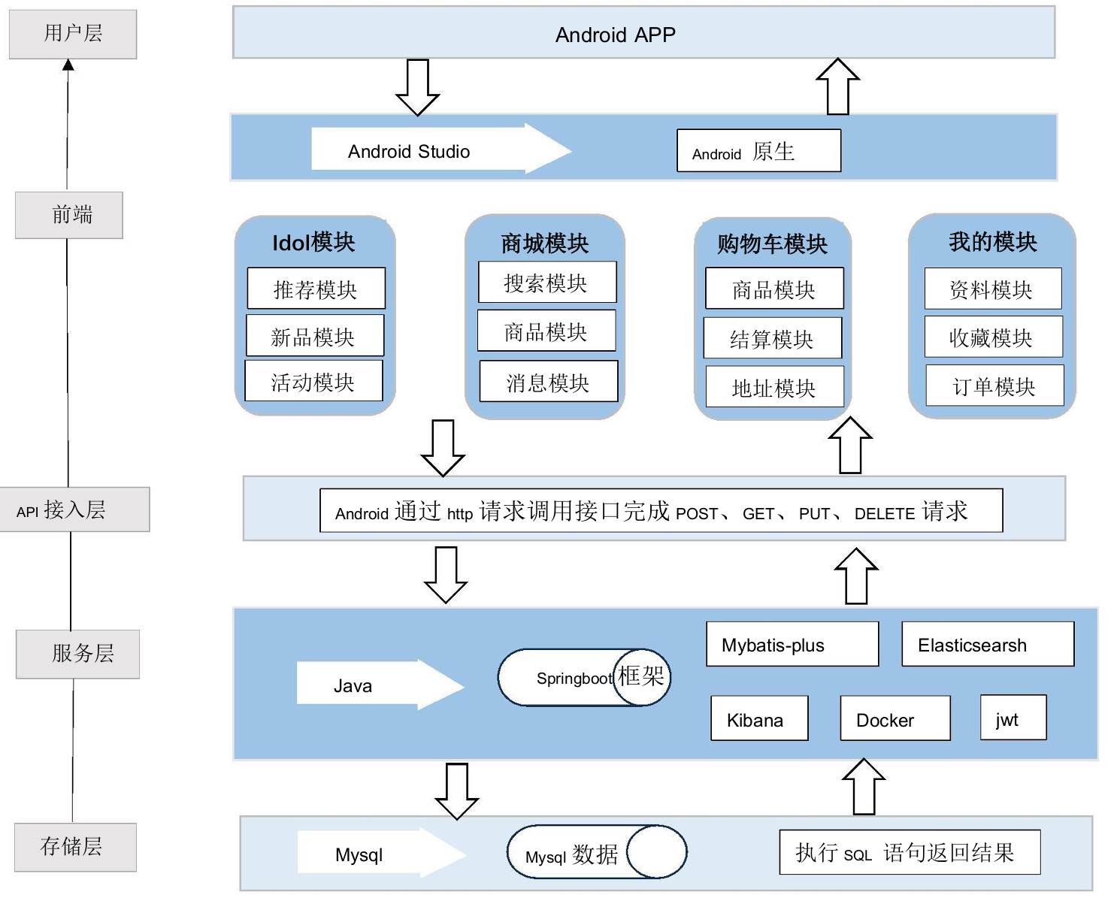
架构设计

Slide 8
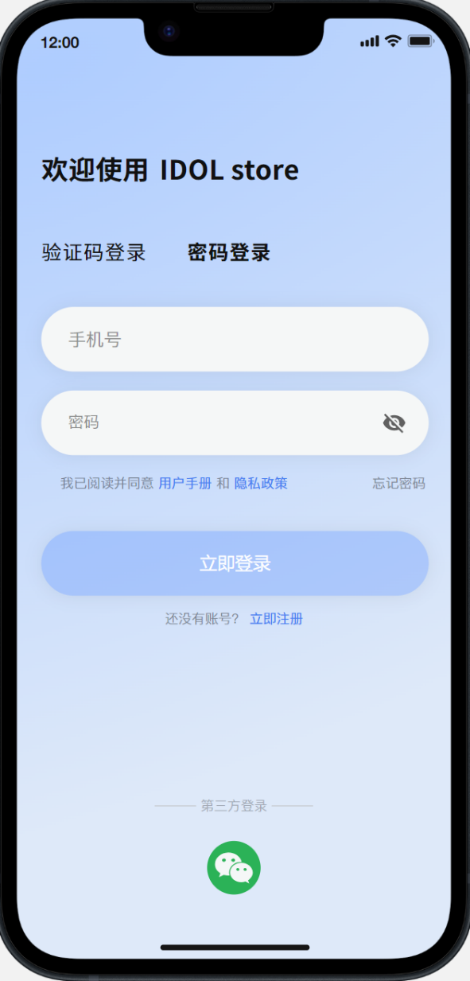
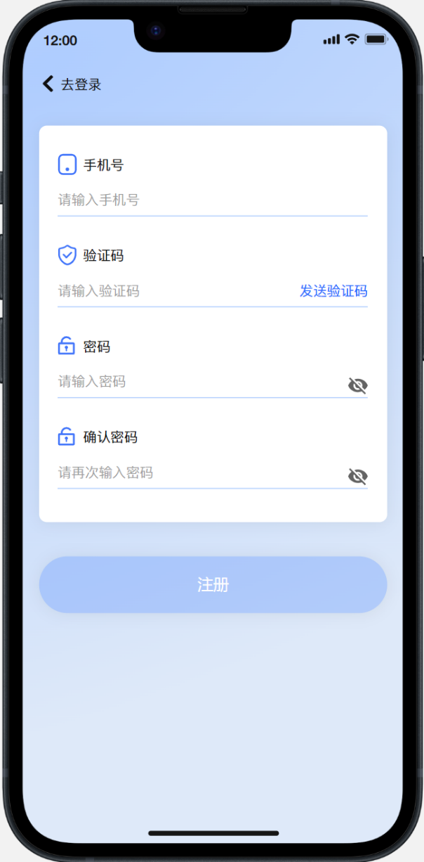
界面设计
1
登录注册页面
进行登录或注册的操作

Slide 9
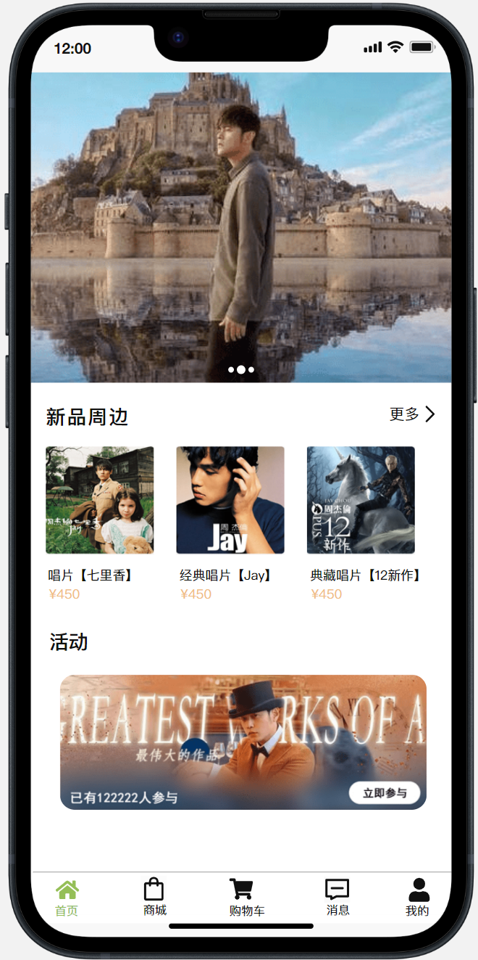
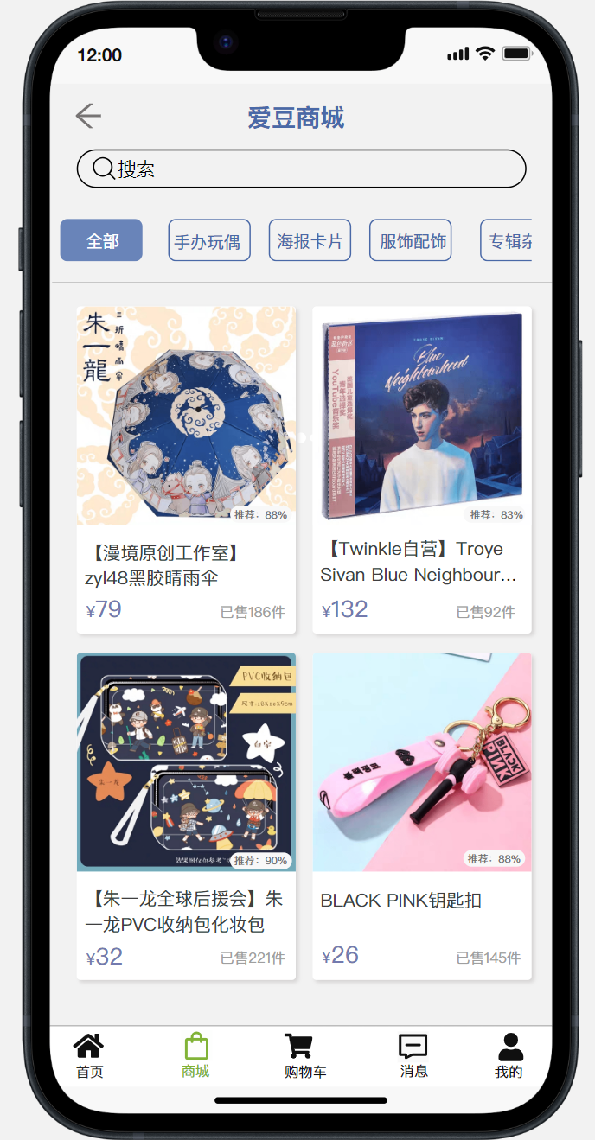
界面设计
2
Idol页面：根据注册时选择的idol，向用户推荐相关内容。
商城页面：提供商品分类，方便用户按照不同类型或品类浏览商品。商品展示，包括商品的图片、名称、价格等信息，以及商品的详细描述。

Slide 10
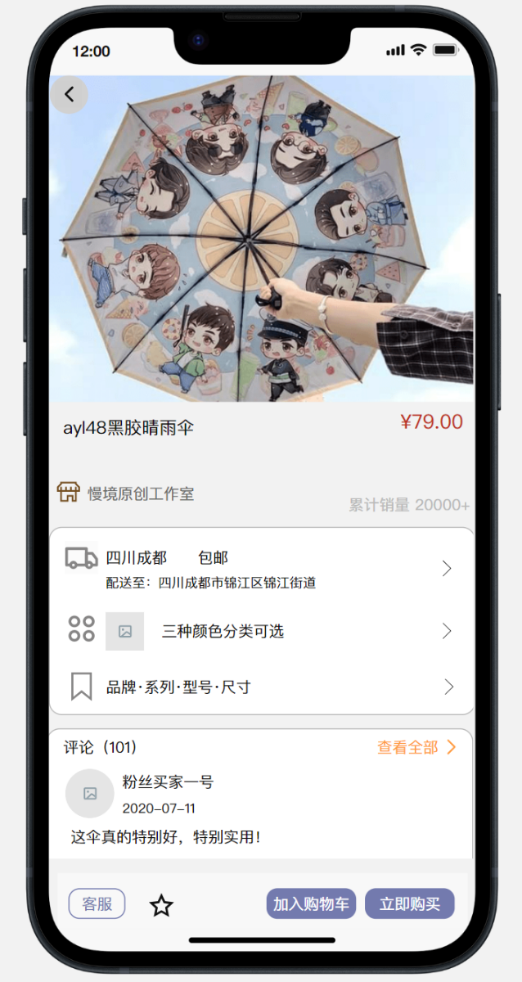
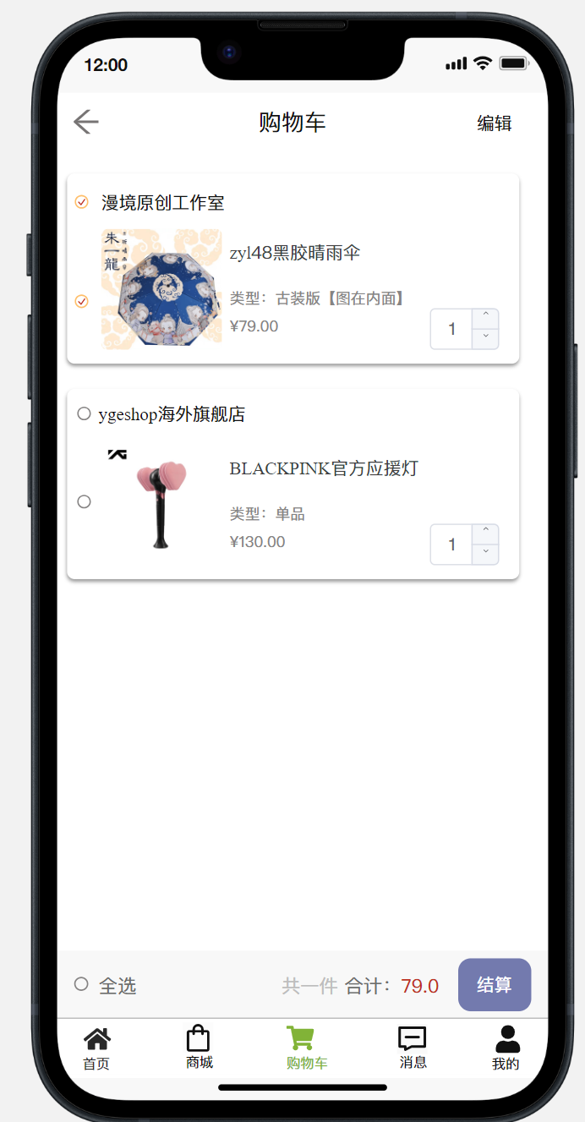
界面设计
3
商品详情页：展示商品的详细信息。提供清晰的物流信息，包括配送方式、配送时间、运费等。
购物车页面：显示用户当前购物车中的所有商品，用户可以根据需要随时调整购物车中的商品，并进行结算操作

Slide 11
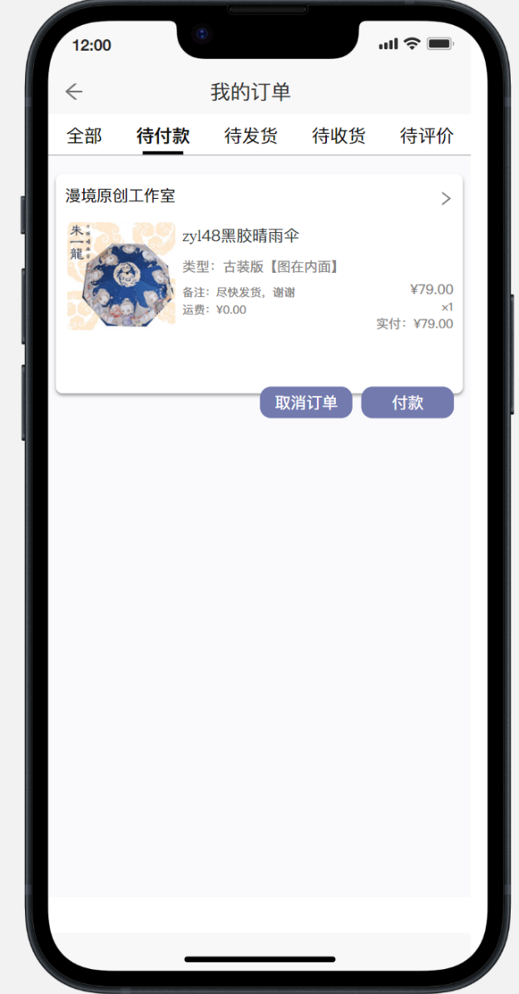
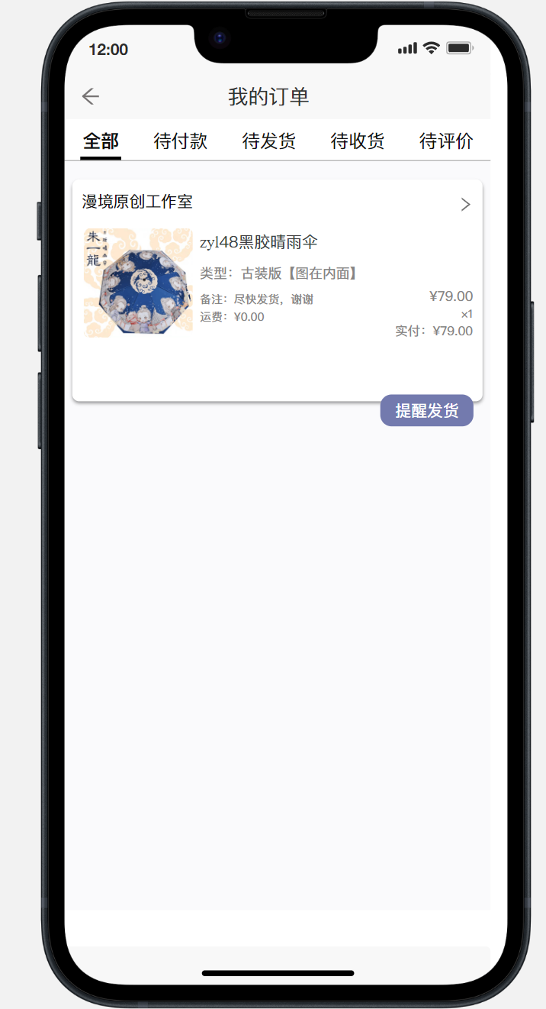
界面设计
4
订单页：显示用户所有的订单，以及订单信息。显示订单的状态

Slide 12
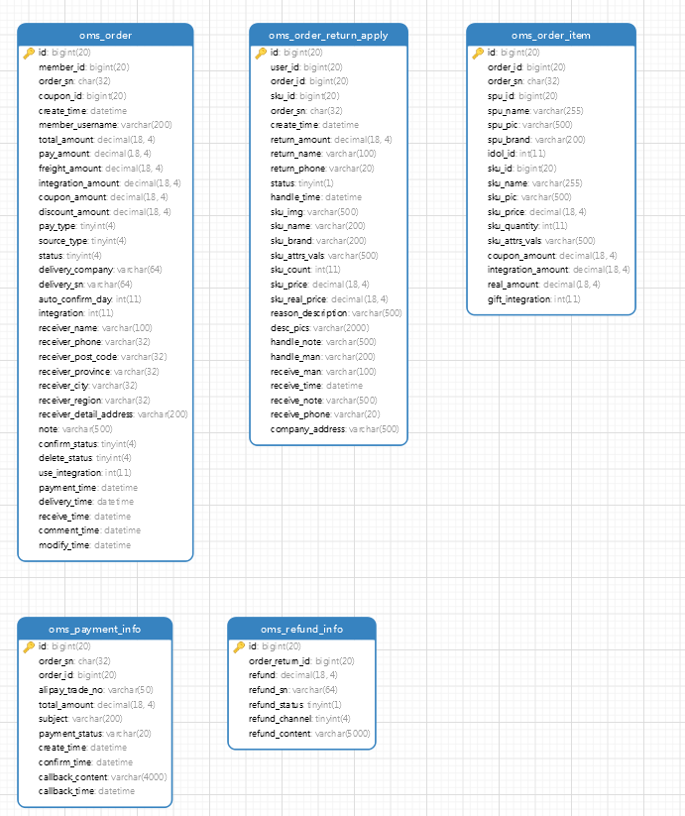

数据库设计
1
order
订单详细信息，优惠信息，订单商品信息，交易信息，退款订单信息

Slide 13
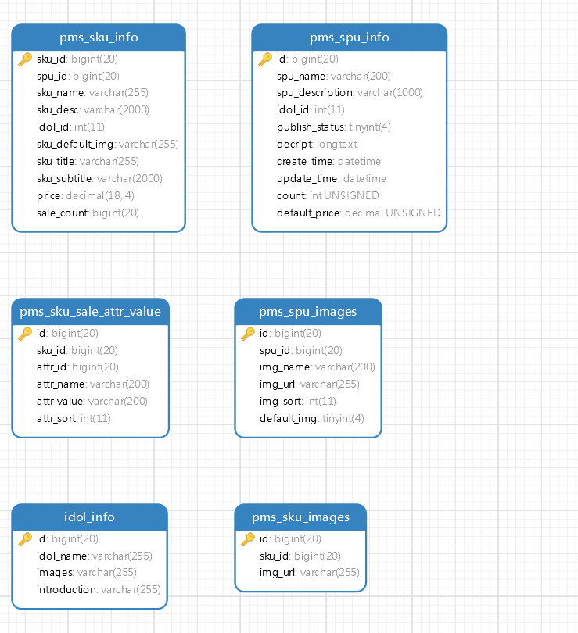

数据库设计
2
Product
Idol信息，商品spu、sku信息，商品图片信息

Slide 14
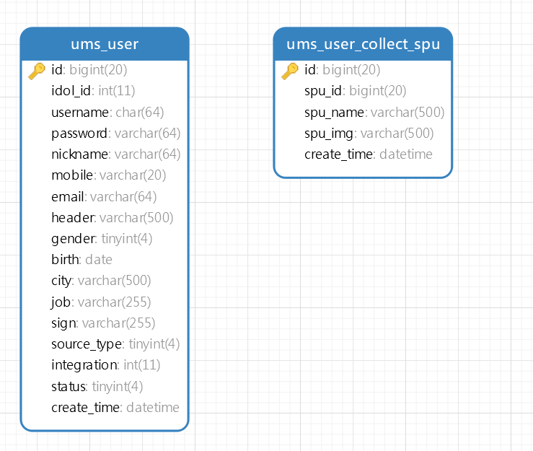

数据库设计
3
User
用户信息，用户收藏商品信息

Slide 15
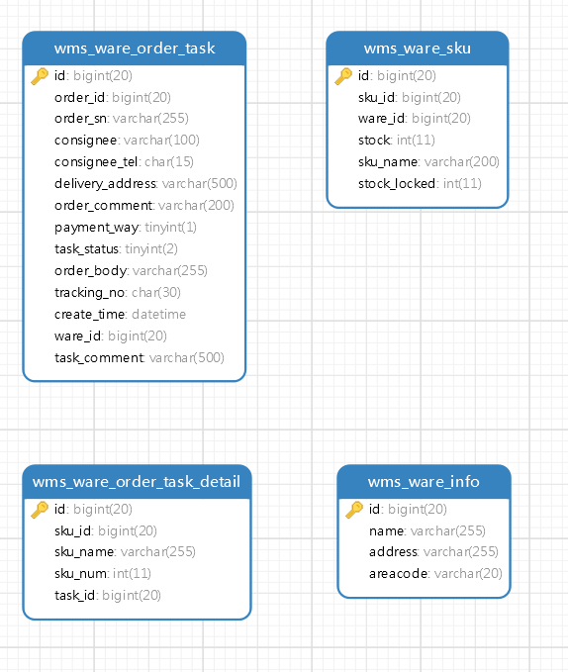
数据库设计
4
Warehouse
仓库信息、仓库订单信息

Slide 16
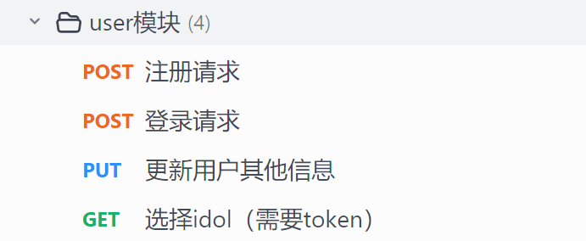
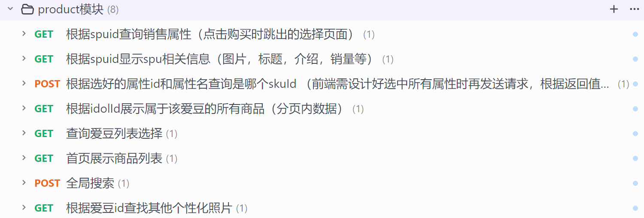
API接口设计
user模块接口
product模块接口

Slide 17
THREE
项目进度
Project Progress

Slide 18


项目进度
前期准备工作
前端
后端
登录、注册页面、商品展示页面、我的页面（仅布局）
架构设计
数据库设计
分布式项目构建
虚拟机容器部署
用户系统，部分商品系统的接口

Slide 19
FOUR
项目计划
Project Plan

Slide 20
项目计划
前端
后端
商品搜索功能、购物车页面、专属爱豆页面、我的页面的具体实现
订单系统，仓库系统，管理系统的具体实现
Be Continue...

Slide 21
WORK
HOME ABOUT COMANY ADOPT CONTACT
THANK YOU
日 期：2024年04月16日

